Slide 1
Сынып жұмысы

Slide 2
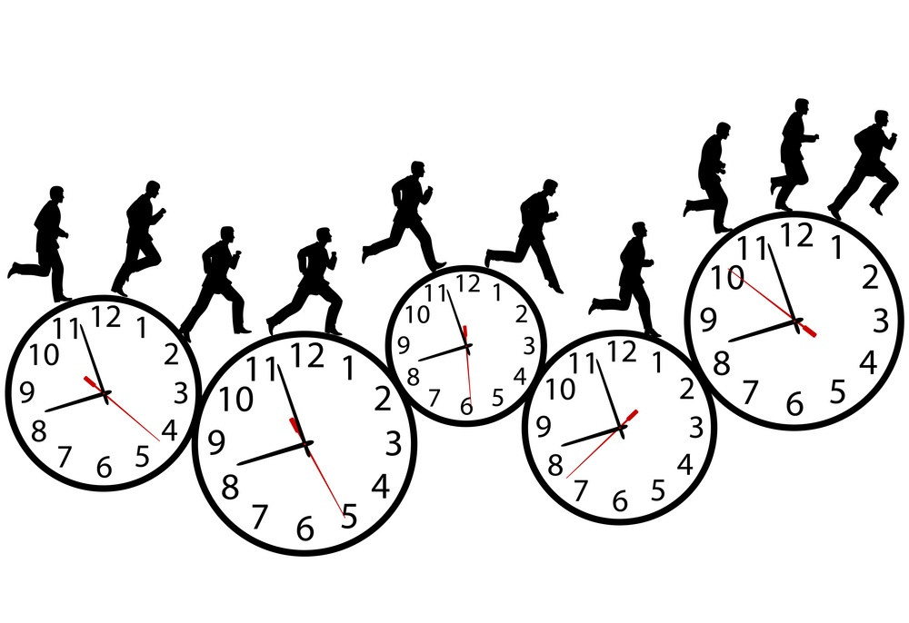
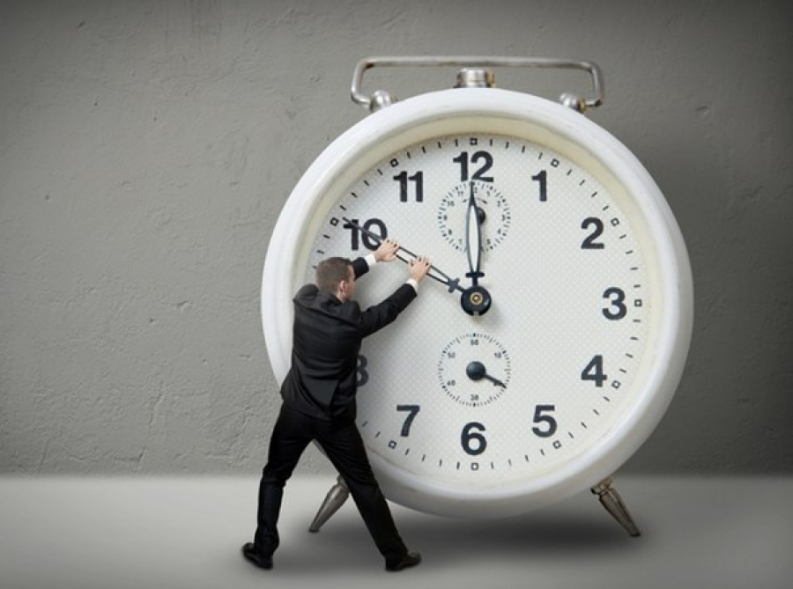
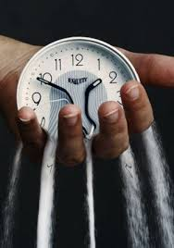

Slide 3
Лексикалық тақырып:
Абай Құнанбаев. «Сағаттың шықылдағы емес ермек»
Оқу мақсаты
А4. Мәтіннің негізгі аспектілерін анықтау және талқылау
7.А4. Шығармадағы кейіпкерлерге автор берген мінездеменің тілдік құралдарын талдау.

Slide 4
Жетістік критерийлері
Оқушылардың барлығы
Қарастырылған тілдік құралдардың кейбірін тауып, талдады.
Постерде ақпарат ашылған.
Оқушылардың көпшілігі
Қарастырылған тілдік құралдардың көпшілігін тауып, негізінен талдады.
Постерде ақпарат толық ашылған.
Оқушылардың кейбірі
Қарастырылған тілдік құралдардың барлығын тауып, толық талдады.
Постерде ақпарат шағын және толық ашылған.

Slide 5
Топқа бөліну
Қиық қағазға жазылған өлең жолдарын алыңыздар;
Шумақтарға бірігу арқылы топқа бөлініңіздер.
Уақыты - 2 минут

Slide 6
Тапсырма
1-топ:
Өлеңнің лексикалық ерекшеліктеріне (троптар) талдау жасаңыз;
2-топ:
Өлеңнің синтаксистік ерекшеліктеріне (инверсия, градация, лексикалық қайталауларға) талдау жасаңыз;
3-топ:
Өлеңнің дыбыстық ерекшеліктеріне (ұйқас, аллитерация, ассонанс) талдау жасаңыз;
4-топ:
Өлеңнің философиялық мәнін өмірмен байланыстырып талдаңыз.

Slide 7
Рефлексия
Сабақта мен не білдім?
Сабақта менде қандай сұрақ қалды?
Сабақта менің көңіл-күйім қандай болды?

